Slide 1



Инструмент для создания динамических опросов
МОРФ
Земля говорит: «Здравствуй!», а мы говорим, что перевернем представление об опросах!
Контакты:
Ирина Сайферт, менеджер проекта
Email: sayfert_iv@mail.ru
Telegram: @sayirvl

Slide 2
Актуальность проекта
Средний коэффициент ответов в статичных онлайн-опросах составляет 44,1% [Wu, Zhao, Fils-Aime, 2022].
Исследователи обращаются к формату интервью, который позволяет адаптировать вопросы к индивидуальным особенностям респондентов [Jain, 2021]. Однако и в этом случае наблюдаются существенное ограничение – участие человека-интервьюера, что неэффективно для масштабных исследований с точки зрения временных и трудозатрат.
Динамические опросы позволяют отслеживать изменения общественного мнения в режиме реального времени [Velez, 2024].

Slide 3

О проекте
МОРФ – это инструмент для создания и проведения динамических опросов.
Динамический опрос – это способ проведения опроса, представляющий собой онлайн-анкету, в которой каждый следующий вопрос генерируется с помощью технологий ИИ в зависимости от предыдущего ответа респондента.
Продукт способен помочь решить проблему получения качественных данных от респондентов.

Slide 4
Клиент и проблема
Портрет клиента: образовательные организации начального, основного и среднего общего образования, которым необходимо проводить исследования участников образовательного процесса.
Инструмент для создания и проведения динамических опросов МОРФ уже на стадии пилота решает проблемы:
Обеспечения более репрезентативных данных за счет персонализированного подхода к каждому респонденту;
Повышения вовлеченности респондента за счет эмоционального отклика;
Возможности проведения сравнительных исследований статичных и динамических опросов.

Slide 5
Рынок
Сегмент для расчета: образовательные организации начального, основного и среднего общего образования
Цена в месяц: 2 000 руб/мес. (при проведени 20 опросов (средняя величина класса в школе) в месяц стоимостью примерно 100 рублей за один опрос)
TAM = 38 890 (число организаций) х 2 000 = 77 780 000 руб/мес.
Предполагаемая доля заинтересованных в инструменте – 15%
SAM = 38 890 х 15% х 2 000 = 11 667 000 руб/мес.
Предполагаемая доля рынка в первый год – 1%
SOM = 11 667 000 х 1% = 116 670 руб/мес.

Slide 6
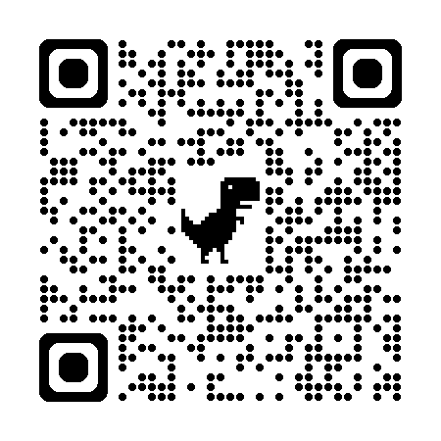
Стратегия продвижения
Что уже сделано:
Запуск лендинга проекта: возможность узнать об инструменте и связаться с командой проекта;
Участие в профессиональных конкурсах: участие в «Конкурсе инноваций в образовании» (НИУ ВШЭ);
Участие в акселераторах: участие в «Постакселераторе НТИ».
Что планируется:
Участие в профильных научных конференциях;
Реклама в социальных сетях;
Реклама у специалистов в области и лидеров мнений.
Лендинг

Slide 7
Решение
УТП: наш инструмент для проведения опросов позволяет решать проблему получения качественных данных от респондентов.
Инструмент МОРФ предоставляет пользователю возможности:
Повышения вовлеченности респондентов с помощью персонализации опроса;
Создания, хранения и анализа опросов в личном кабинете;
Детальной настройки динамического опроса под свои задачи;
Управления опросами из личного кабинета;
Наблюдения за прохождением опроса в режиме реального времени;
Автоматического сбора и анализа полученных данных.

Slide 8
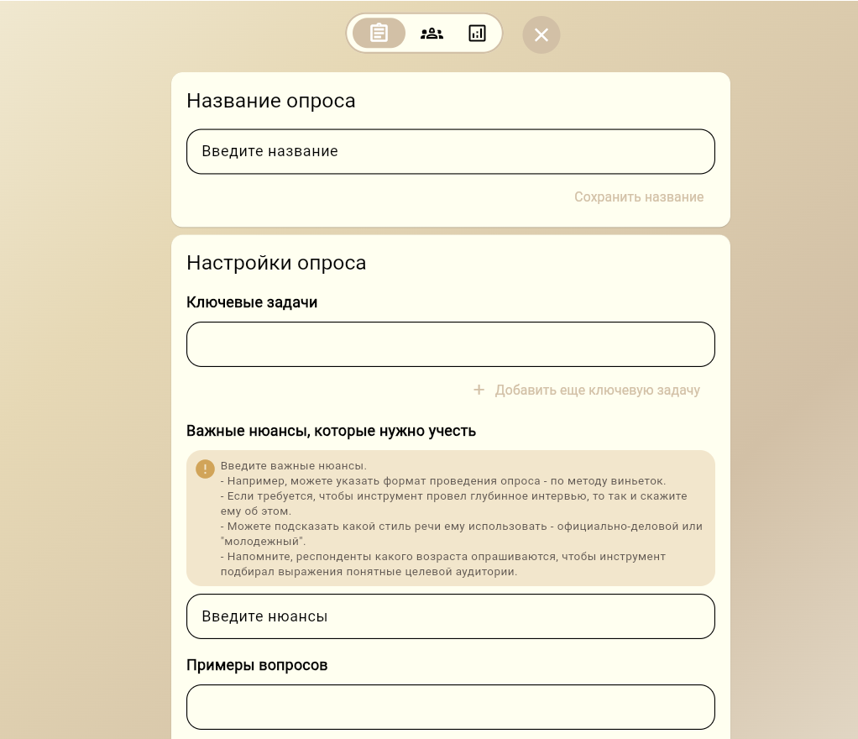
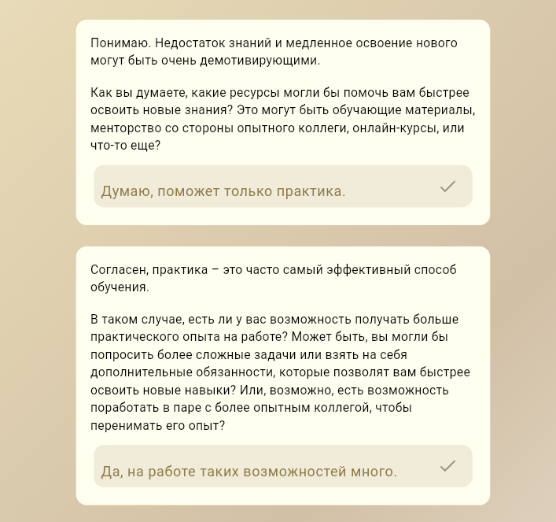
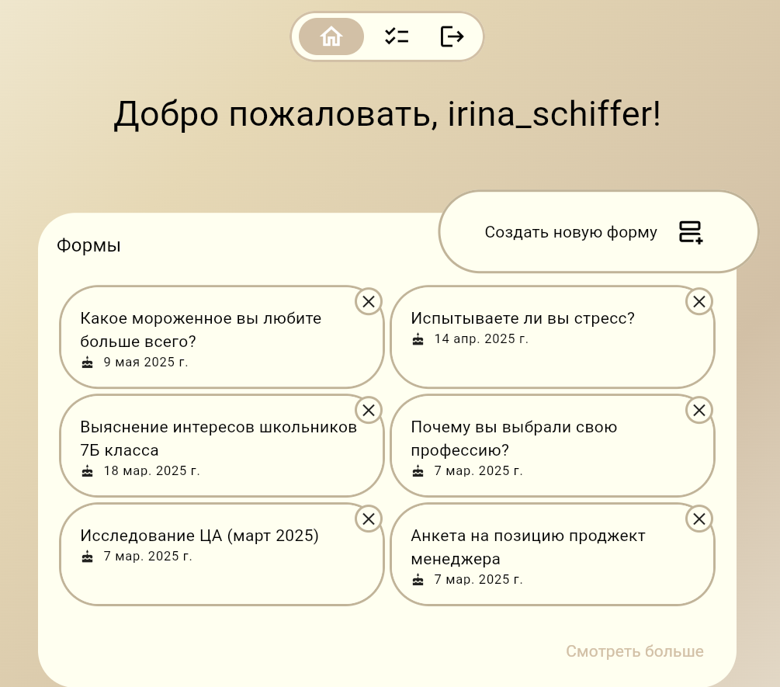
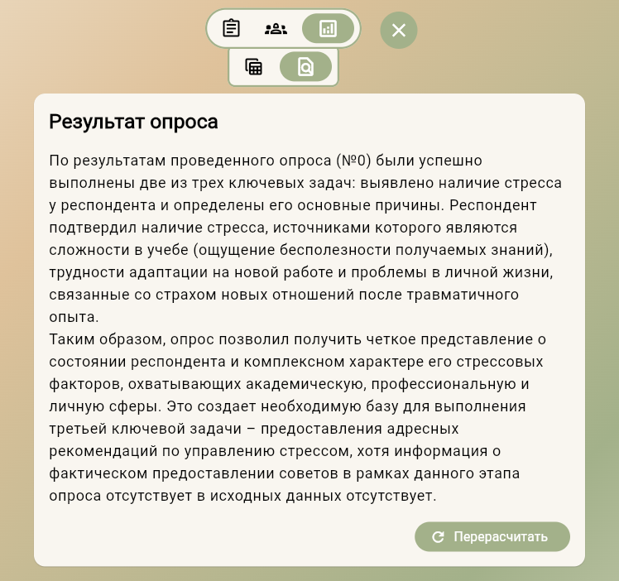

Slide 9






Используемые технологии
Talos Linux

Slide 10
Конкуренты
Решение | Создание адаптивных опросов | Широкий спектр настроек | Возможность резюме ответов | Виртуальный аватар | Доступность инструмента для широкого круга лиц
МОРФ | + | + | + | - | +
Статические опросы (Google Forms и пр.) | - | - | + | - | +
InsightChat (Yasna) | + | + | + | + | -
Qualz.AI | + | + | + | - | -
просто.tech | + | - | + | - | -

Slide 11
Модель монетизации
Пользователь оплачивает токены, необходимые для проведения опросов.
На текущий момент средняя цена одного опроса (диалог с один респондентом) – 100 рублей.
Потенциальный доход на один опрос – 8 рублей.
Метрика успеха – количество потраченных токенов за месяц (целевая величина – 240 миллионов токенов).
Ожидаемые результаты через 1 год: итоговая чистая прибыль – 7,5 млн рублей.

Slide 12
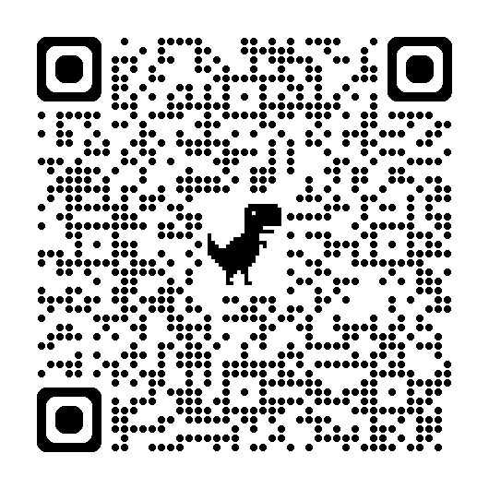
Финансовый план
Прогноз на июль 2026
Доход: 1 788 875 рублей
Чистая прибыль: 935 581 рублей
Расход: 756 694 рублей
Срок выхода на окупаемость – октябрь 2025
Финансовый план доступен по QR-коду:

Slide 13
Дорожная карта проекта
завершение разработки MVP
первые тестовые пользователи
ОС от экспертов
доработка MVP
участие в конкурсах и акселераторах
расширение круга партнеров
выпуск новой версии продукта
появление постоянных клиентов
привлечение инвестиций
построение команды проекта
разработка MVP
поиск разработчиков в команду
проведение сравнительных исследований
новые тестовые пользователи
участие в КИВО
расширение команды проекта
релиз продукта
первые платные пользователи
Мы здесь
Q4'2024
Q1'2025
Q2'2025
Q3'2025
Q4'2025
2026

Slide 14
Текущие результаты
Март 2025 года: исследование агентности у школьников:
участие в исследовании 32 школьников;
обеспечение более репрезентативных данных благодаря персонализации.
Апрель 2025 года: апробация инструмента МОРФ в «Академии талантов»:
сбор обратной связи от 27 участников профильной смены;
предложение от руководства включить инструмент в работу отдела постпрограммного и тьюторского сопровождения.

Slide 15
Уровень технологической готовности
Уровень готовности | Q2`25 | Q3`25
TRL (технологическая) | TRL 5 | TRL 6
MRL (рыночная) | MRL 4 | MRL 4
CRL (корпоративная зрелость) | CRL 2 | CRL 3
IRL (инвестиционная) | IRL 2 | IRL 3

Slide 16


Наши партнеры

Slide 17
Наш запрос
Экспертная поддержка: консультации по финансовой модели проекта и юридическим вопросам;
Партнерство: поиск партнеров в сфере образования, науки и бизнеса для апробации инструмента, поиск совместных проектов с возможностью использования инструмента.

Slide 18
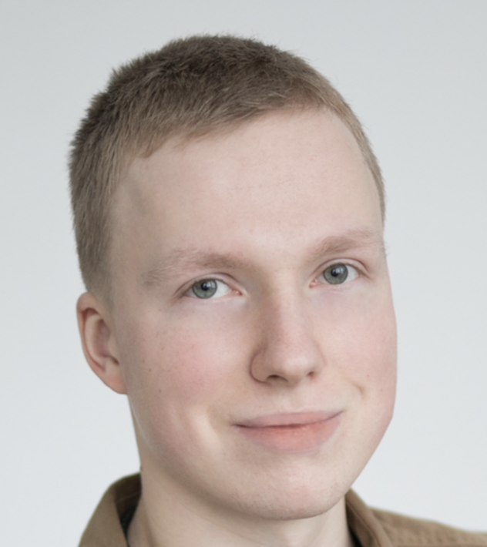
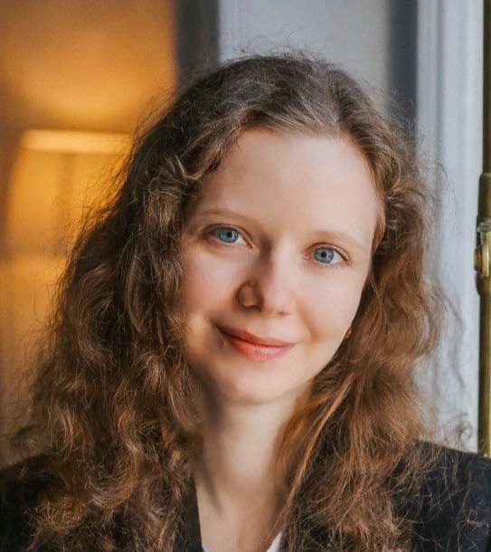

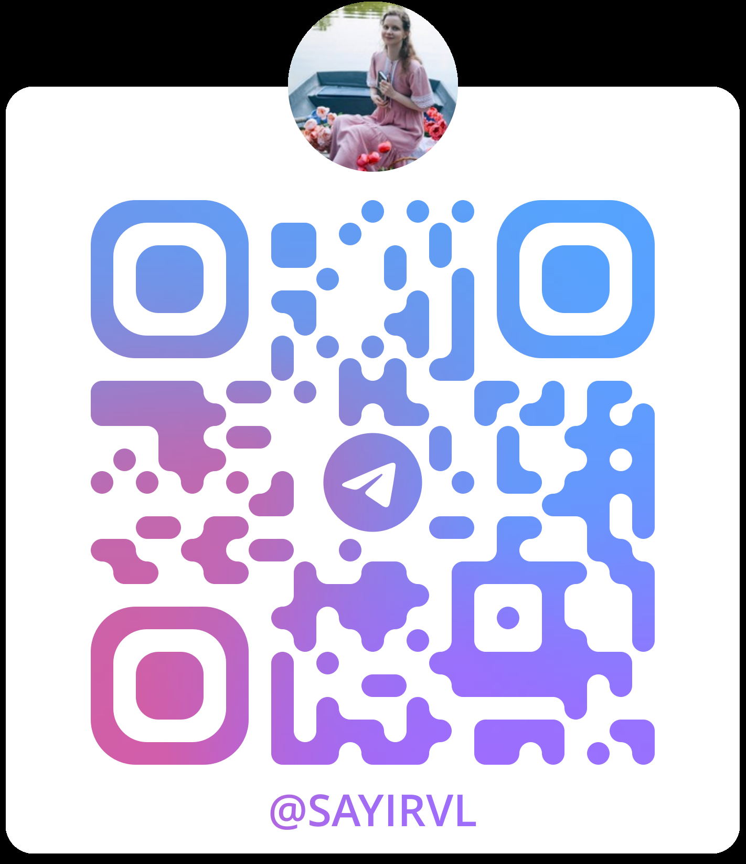
Команда проекта
Наши достижения:
Участники «Постакселератора» НТИ
Участники «Конкурса инноваций в образовании» НИУ ВШЭ
Наши контакты:
Капустин Ярослав – лидер проекта, Flutter Senior Developer, магистр Института педагогики СПбГУ
Сайферт Ирина – менеджер проекта, T&D Specialist, магистр Института педагогики СПбГУ

Slide 19
Инструмент для создания динамических опросов
МОРФ
Благодарим за внимание!
Контакты:
Ирина Сайферт, менеджер проекта
Email: sayfert_iv@mail.ru
Telegram: @sayirvl

